Slide 1
[DL] 참고 게임들
좋은 보드 게임들 이미지들, 기법들 참고

Slide 2
피망 포커 카지노 로열 / 화면들
1

Slide 3
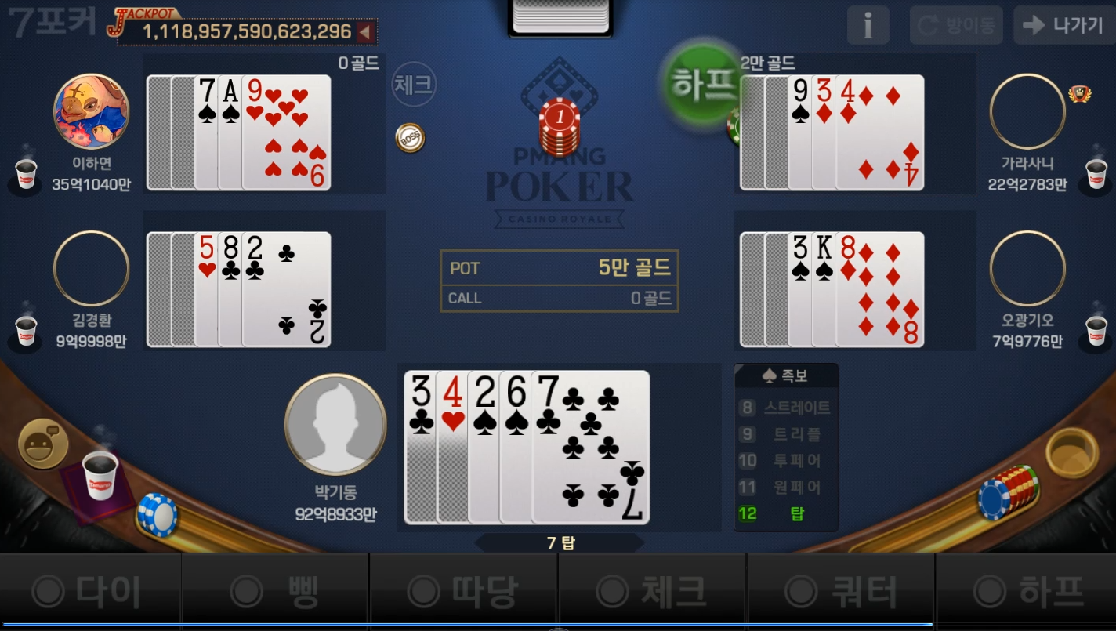
게임 화면 전체

Slide 4
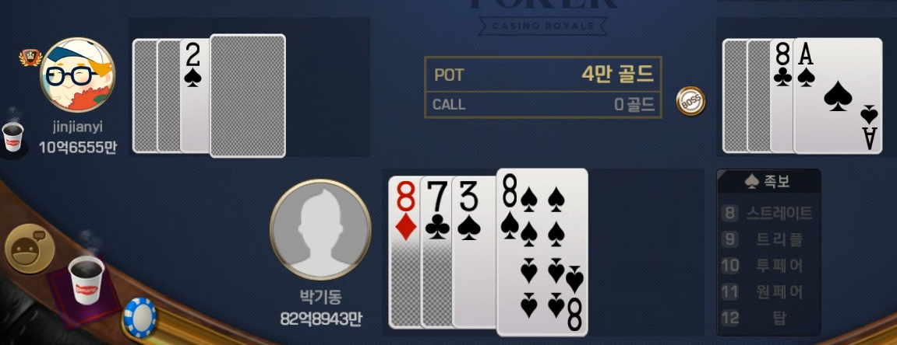
4구 연출

Slide 5
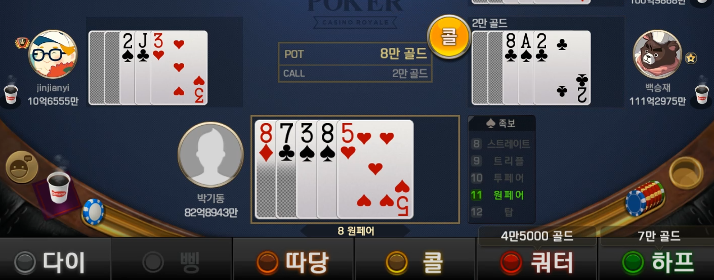
콜 화면

Slide 6
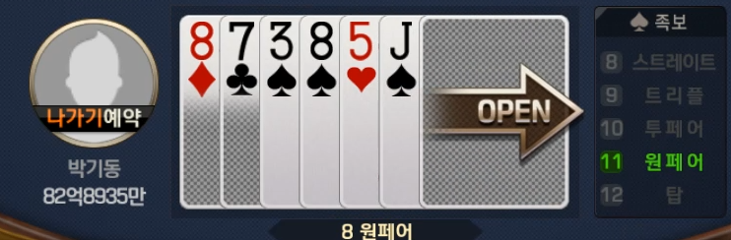
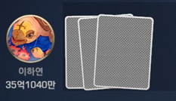
히든 연출
버리기까지 카드들

Slide 7
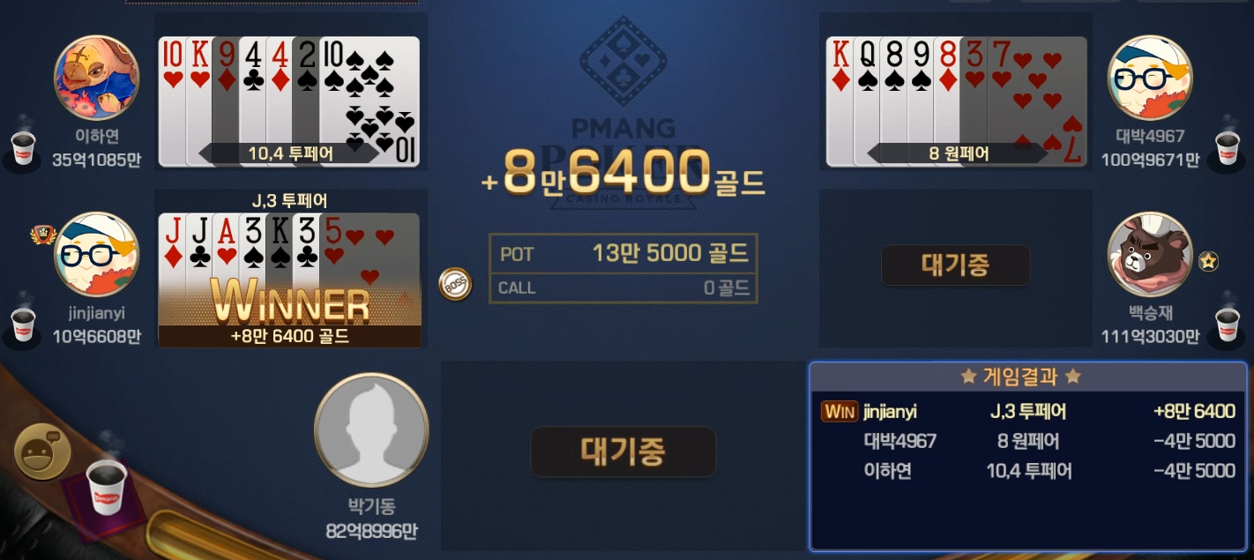
결과 화면

Slide 8
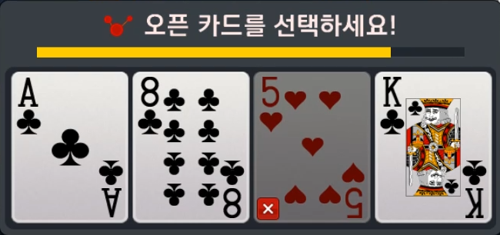
팝업
오픈 카드 선택

